Slide 1
도도부현 관찰사
일본어일본학과 22101436 김성재 일본어일본학과 22101630 조영준
일본어일본학과 22101627 김건우 일본어일본학과 22101465 장하준
일본어일본학과 22240067 호명길

Slide 2
목차
1) 일본
2) 도도부현의 역사
3) 현재의 도도부현

Slide 3
1) 일본

Slide 4
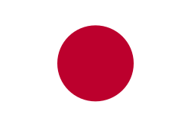
일본
동아시아의 섬나라
홋카이도, 혼슈, 시코쿠, 규슈
외 14,125개의 섬
377,975km²
세계에서 11번째로 인구가 많은 나라

Slide 5
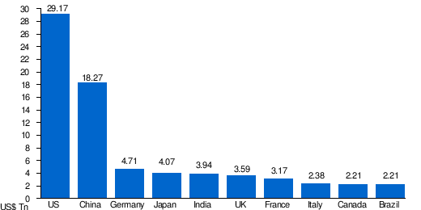
경제
GDP 세계 4위
네번째로 수출이 많은 나라
다섯번째로 수입이 많은 나라
1991~2010 GDP 2위
1993 1인당 GDP 2위

Slide 6
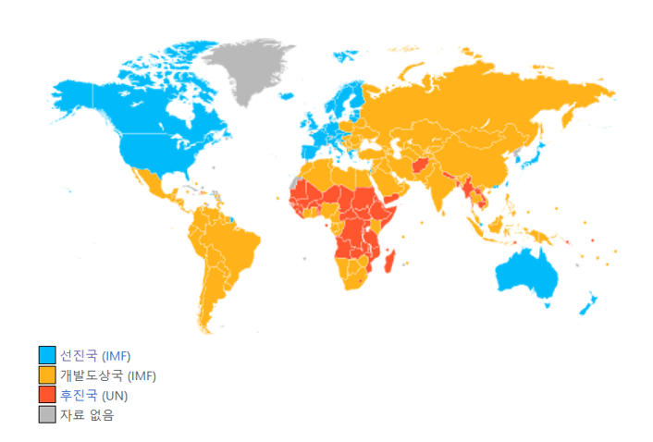
선진국
2016 인간개발지수 동아시아 1위
아시아에서 유일한 G7국가
OECD, NUMBEO 삶의 질 지수 아시아 1위

Slide 7
국호 日本
닛폰 또는 니혼
태양이 떠오르는 땅
중국 수나라 시대부터 사용
日本 전 왜(倭)라고 불림

Slide 8
지형
화산맥으로 지형 기복이 심함
환태평양 지진대 세계 화산의 10%
산지 67%, 농지 14%, 택지 3%, 공업지 0.4%

Slide 9
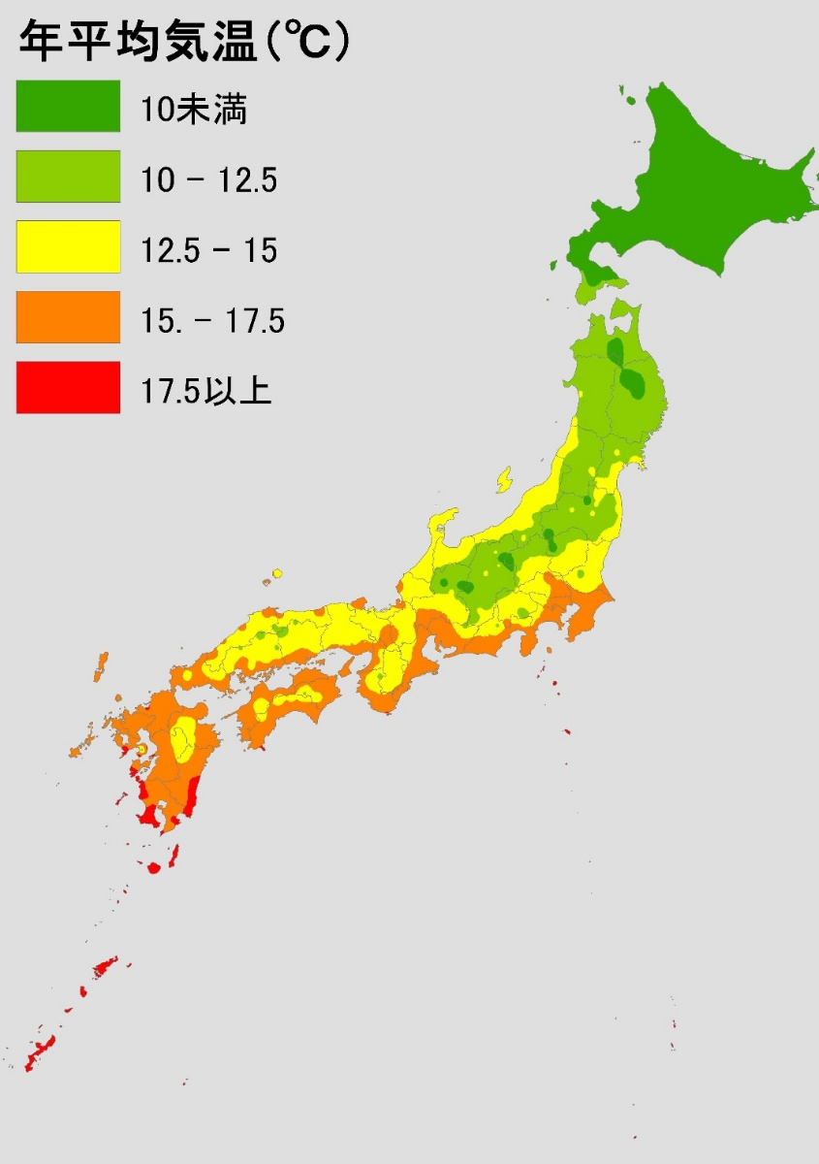
기후
냉대 기후~ 열대 기후
복잡한 지형, 해류의 영향으로 지역별 기후 차이가 큼
연평균 기온
- 이시가키 섬: 24℃ (열대우림기후)
- 네무로시 : 6.1℃ (냉대기후)
세계적인 다우지역

Slide 10
지방과 행정 구역
도도부현
1도 : 도쿄도
1도 : 홋카이도
2부 : 오사카부, 교토부
43현 : 후쿠오카현, 나라현, 히로시마현 등
정령지정도시, 중핵시, 특별구 외 모든 도시는 도도부현에 속함

Slide 11
2) 도도부현의 역사

Slide 12
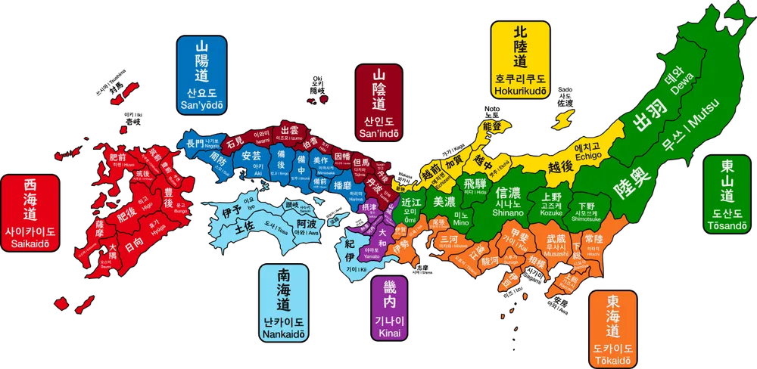
아스카시대
일본의 지방행정이 시작된 시대
덴무천황-전국을 5개의 ‘기’와 7개의 ‘도’로 나눔
기나이 - 천황이 있는 수도권인 5개의 기를 묶어서 부르는 호칭
오기칠도 - 기나이의 5개의 기와 밖의 일곱 도를 나타냄

Slide 13
나라, 헤이안
나라
- 701년 다이호 율령반포 이후 중앙집권체제로 발전
- 국군리제를 도입
- ‘율령국’에 지방관을 파견
헤이안
- 11~12세기 천황의 권력 약화, 지방 권력의 상승
- 무사체제가 들어서며 봉건적 체제로 변함

Slide 14
무로마치 시대
이 시기에 오기칠도-행정구역으로 사용X
표면적/지리적 구분으로 사용O
공식적인 폐지x

Slide 15
전국시대
중앙 권력 붕괴
지방 영주들이 자신만의 영지 통치
행정구역 체계X

Slide 16
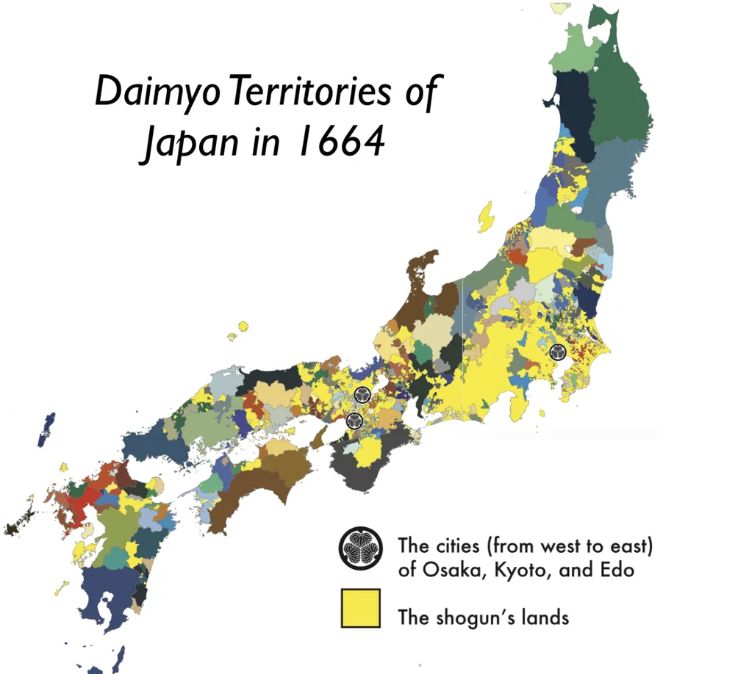
에도시대
세키가하라 전투 이후 에도막부 수립 – 막번체제
막부(幕府): 도쿠가와 쇼군이 중심이 되어 일본 전체를 통치
번(藩): 각 지역을 통치하는 다이묘의 자치적인 지방 정권
약 300개의 번들로 구성

Slide 17
막부와 번의 역할
막부
-외교와 군사권, 화폐 발행 등 국가의 핵심 권한 장악
-다이묘들을 감시하고 통제함
번
-자체 법령과 세금 체계 운영 가능
-자체 군대(사무라이) 보유
-하지만 막부의 명령을 따라야 했고 독자 외교 불가

Slide 18
막번체제의 제도
산킨코타이 제도
-도자마나 후다이 다이묘들이 1년마다 에도(도쿄)와 본국을 오가도록 한 제도
-다이묘의 경제력을 약화시키고 정치적 반란을 막기 위한 장치
-부인과 자식은 에도에 인질처럼 상주
고산케
도쿠가와 일족(親藩)의 가장 핵심적인 3개 다이묘 가문
정통성 유지와 후계자 보장을 위한 가문
고산쿄
고산케만으로 부족할 때를 대비해
도쿠가와 일가의 부가적 후계 3가문

Slide 19
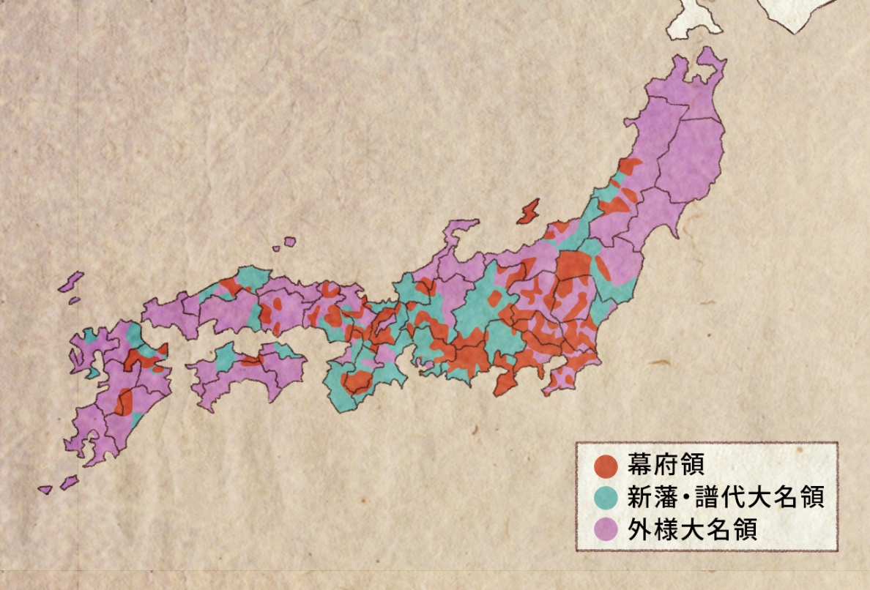
다이묘의 분류
신판(親藩): 도쿠가와 가문의 일족
후다이(譜代): 도쿠가와가를 도와 에도 막부 수립에 공을 세운 다이묘
도자마(外様): 도쿠가와가에 늦게 복종한 외부 다이묘 (주로 서일본에 위치, 감시 대상)

Slide 20
메이지시대
메이지 유신 - 막부 체제 붕괴
초기 부번현삼치제 시행 - 메이지 정부-중앙 집권을 위해 지방 행정을 개혁
1869년 판적봉환 - 다이묘가 다스리던 영토, 백성을 천황에게 반납
번에 지번사(知藩事) 파견
중앙정부의 관할지로 바뀌어 감

Slide 21
메이지시대
10개였던 부- 핵심 지역 3개만 남김
도쿄부(東京府),오사카부(大阪府),교토부(京都府)
이 당시 다른 부-현들과 달리 재정〮경제〮행정 면에서 자유로움
이로 인한 정부의 압박 -> 폐번(廃藩)을 신청하는 다이묘들 증가

Slide 22
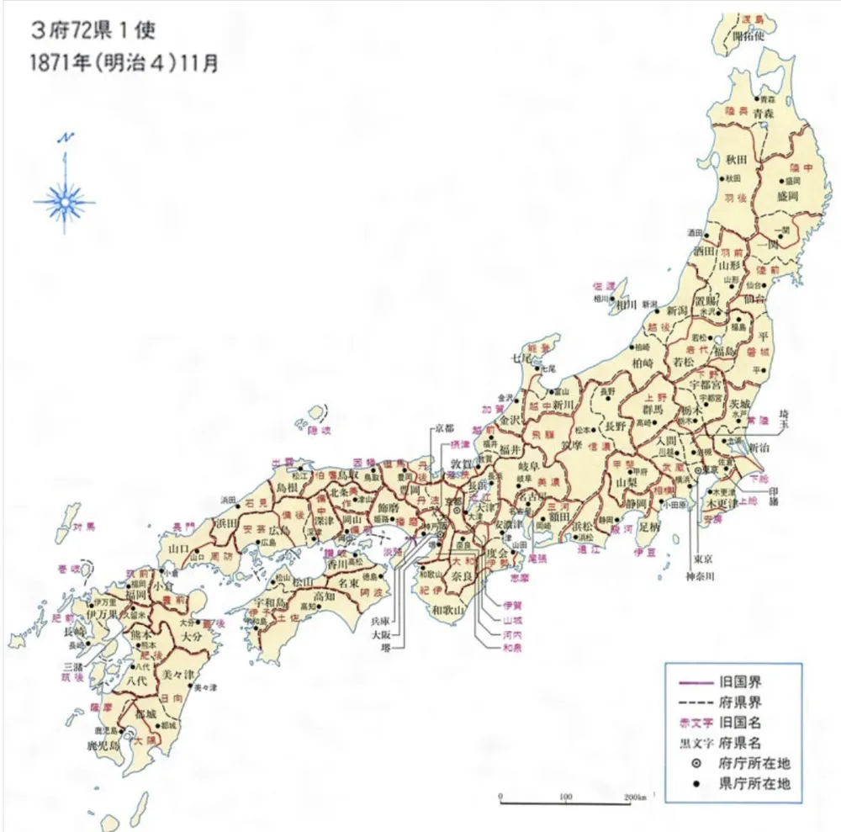
메이지시대
1871년 8월-폐번치현(廃藩置県) 단행
최종적으로 번(藩)폐지
중앙집권체제 확립
첫 시행 당시 302현
11월 72현으로 축소

Slide 23
폐번치현의 이유
1. 중앙집권이 안 됐음 → 국가 통합에 방해
2. 근대 국가의 기본 요건: 징병제·세금·교육 통일이 안 됨
3. 외세의 침략 위협 → 빠른 개혁이 필요
4. 쇼군 체제의 정당성 붕괴

Slide 24
메이지시대
*홋카이도
1869년 개척사 설치-일본 영토로 편입
개척사 폐지 후 3개 현 설치
1886년 홋카이도청(北海道庁) 으로 개편

Slide 25
메이지시대
*오키나와
류큐왕국-일본과 별도의 독립국
1872년 류큐번(琉球藩)설치
1879년 오키나와현((沖縄県)으로 일본 영토로 편입

Slide 26
메이지시대
1888년 최종적으로 ‘카가와현＇설치
-현재의 43현의 완성
1891년 지방자치제도 부현제(府県制) 전국적으로 시행 및 법제화
1893년 도쿄부-가나가와현 타마 지역 이관
-현재 일본 도도부현 경계가 완성
1도 3부 43현

Slide 27
다이쇼시대
1도 3부 43현
-메이지 시대와 동일
도쿄부(東京府)-당시 도쿄 명칭
도시화, 사회운동, 경제발전으로 도도부현의 실질적인 역할이 이전과 달라짐
-다이쇼 데모크라시, 여성 참정권, 노동〮농민운동

Slide 28
쇼와시대-패망전
1943년 도쿄도제 시행
-도쿄부에서 도쿄도(東京都)로 명칭 변경
제2차 세계대전
-러시아에 빼앗은 남사할린(가라후토청) 일본 본토로 편입
일본 패망 직전 1도 2청 2부 43현

Slide 29
패전후 (연합군 통치기, 1945~1952)
일본은 패전 후 연합군(미국 중심)의 점령 하에 들어갔지만 도도부현 해체 X
1945년 오키나와 전투 → 미국이 오키나와 점령
1947년 5월 3일 지방자치법 시행 – 도도부현제 확립

Slide 30
1947년: 지방자치법 제정 (일본 민주화의 핵심)
일본 지방정부(도도부현)의 역할을 근본적으로 바꿈
도도부현
-이름은 유지하되, 자치단체로 독립적 권한 강화
지사(知事)
-중앙 임명 → 직선제 도입 (국민이 직접 선출)
의회
-각 도도부현에 지방의회 설치, 조례 제정 가능
국가와의 관계
-중앙정부는 지방정부에 직접 지시 금지 (법적 제한 생김)

Slide 31
현재
1972년 오키나와가 일본으로 복귀-1도 1도 2부 43현 성립
오늘날 일본의 행정구역 ‘도도부현 都道府県’이 성립

Slide 32
3) 현재의 도도부현

Slide 33
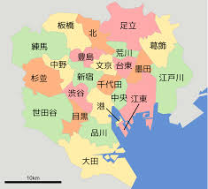
도쿄도(東京都)
간토지방에 속한 일본의 수도
도도부현에서 도(都)
인구 1400만명 전체인구의 약 10%

Slide 34
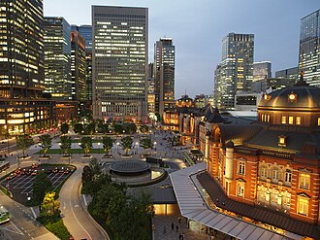
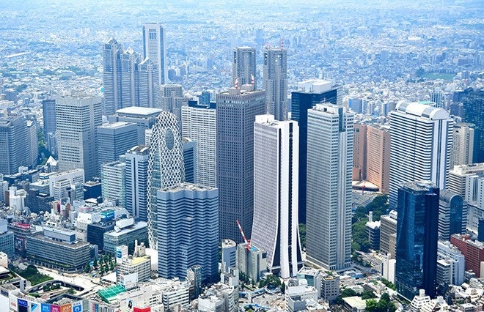
도쿄의 도시 기능
세계에서 가장 살기 좋은 도시 5위
(아시아에서는 1위)
행정기관, 금융기관, 대기업
교육, 문화, 연구 등의 중심지
경제, 문화, 교통, 상업, 금융 등
여러 부분에서 중요한 역할을 담당하는 도시

Slide 35
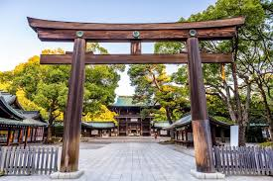
도쿄도 주요 관광지
메이지 신궁(明治神宮)
-메이지 천황, 쇼켄 황태후 안치
-나이엔 궁, 가이엔 궁
-1975년 도리이 건립

Slide 36
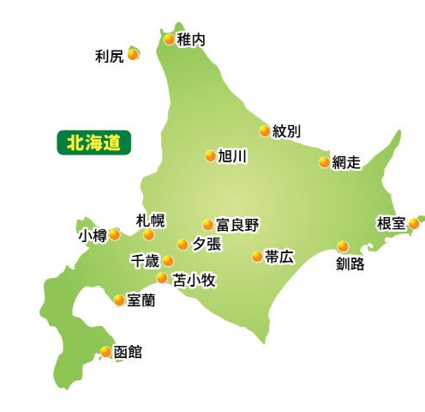
홋카이도(北海道)
가장 북쪽에 위치한 섬
도도부현에서 도(道)
인구 500만명
러시아 영토였으나 1869년 일본 영토로 편입
근대 도시계획 프로젝트

Slide 37
홋카이도의 도시 기능
주요 도시
-삿포로 : 홋카이도 최대 도시
-오타루 : 일본 도시재생의 상징
-하코다테 : 야경의 도시
-아사히카와 : 자연과 도시의 공존

Slide 38
홋카이도의 도시 기능
화물 수송의 90%이상을 담당
물류, 사업, 생활 등 홋카이도 개발에 중요한 역할
문화적 정체성과 문화적 활동, 실천, 축제를 통한 도시의 새로운 시각과 정보를 제공

Slide 39
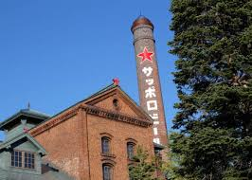
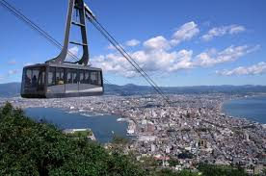
홋카이도 주요 관광지
삿포로맥주박물관(サッポロビール博物館)
-일본 최초의 맥주
하코다테전망대(函館展望台)
-하코다테항과 쓰가루 해협 사이
-하코다테 시가와 야경

Slide 40
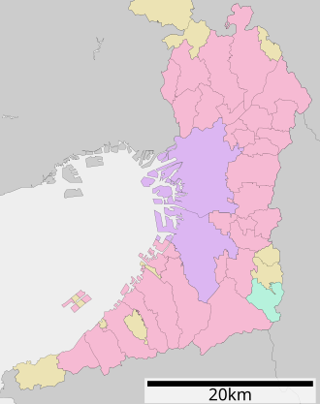
오사카부(大阪府)
일본 간사이에 위치
도도부현에서 현(府)
도쿄도에 이어 두번째로 인구가 많은 도시
1970년 오사카엑스포
1995년 아시아 태평양 정상회의(APEC)
2019년 G20 정상회의

Slide 41
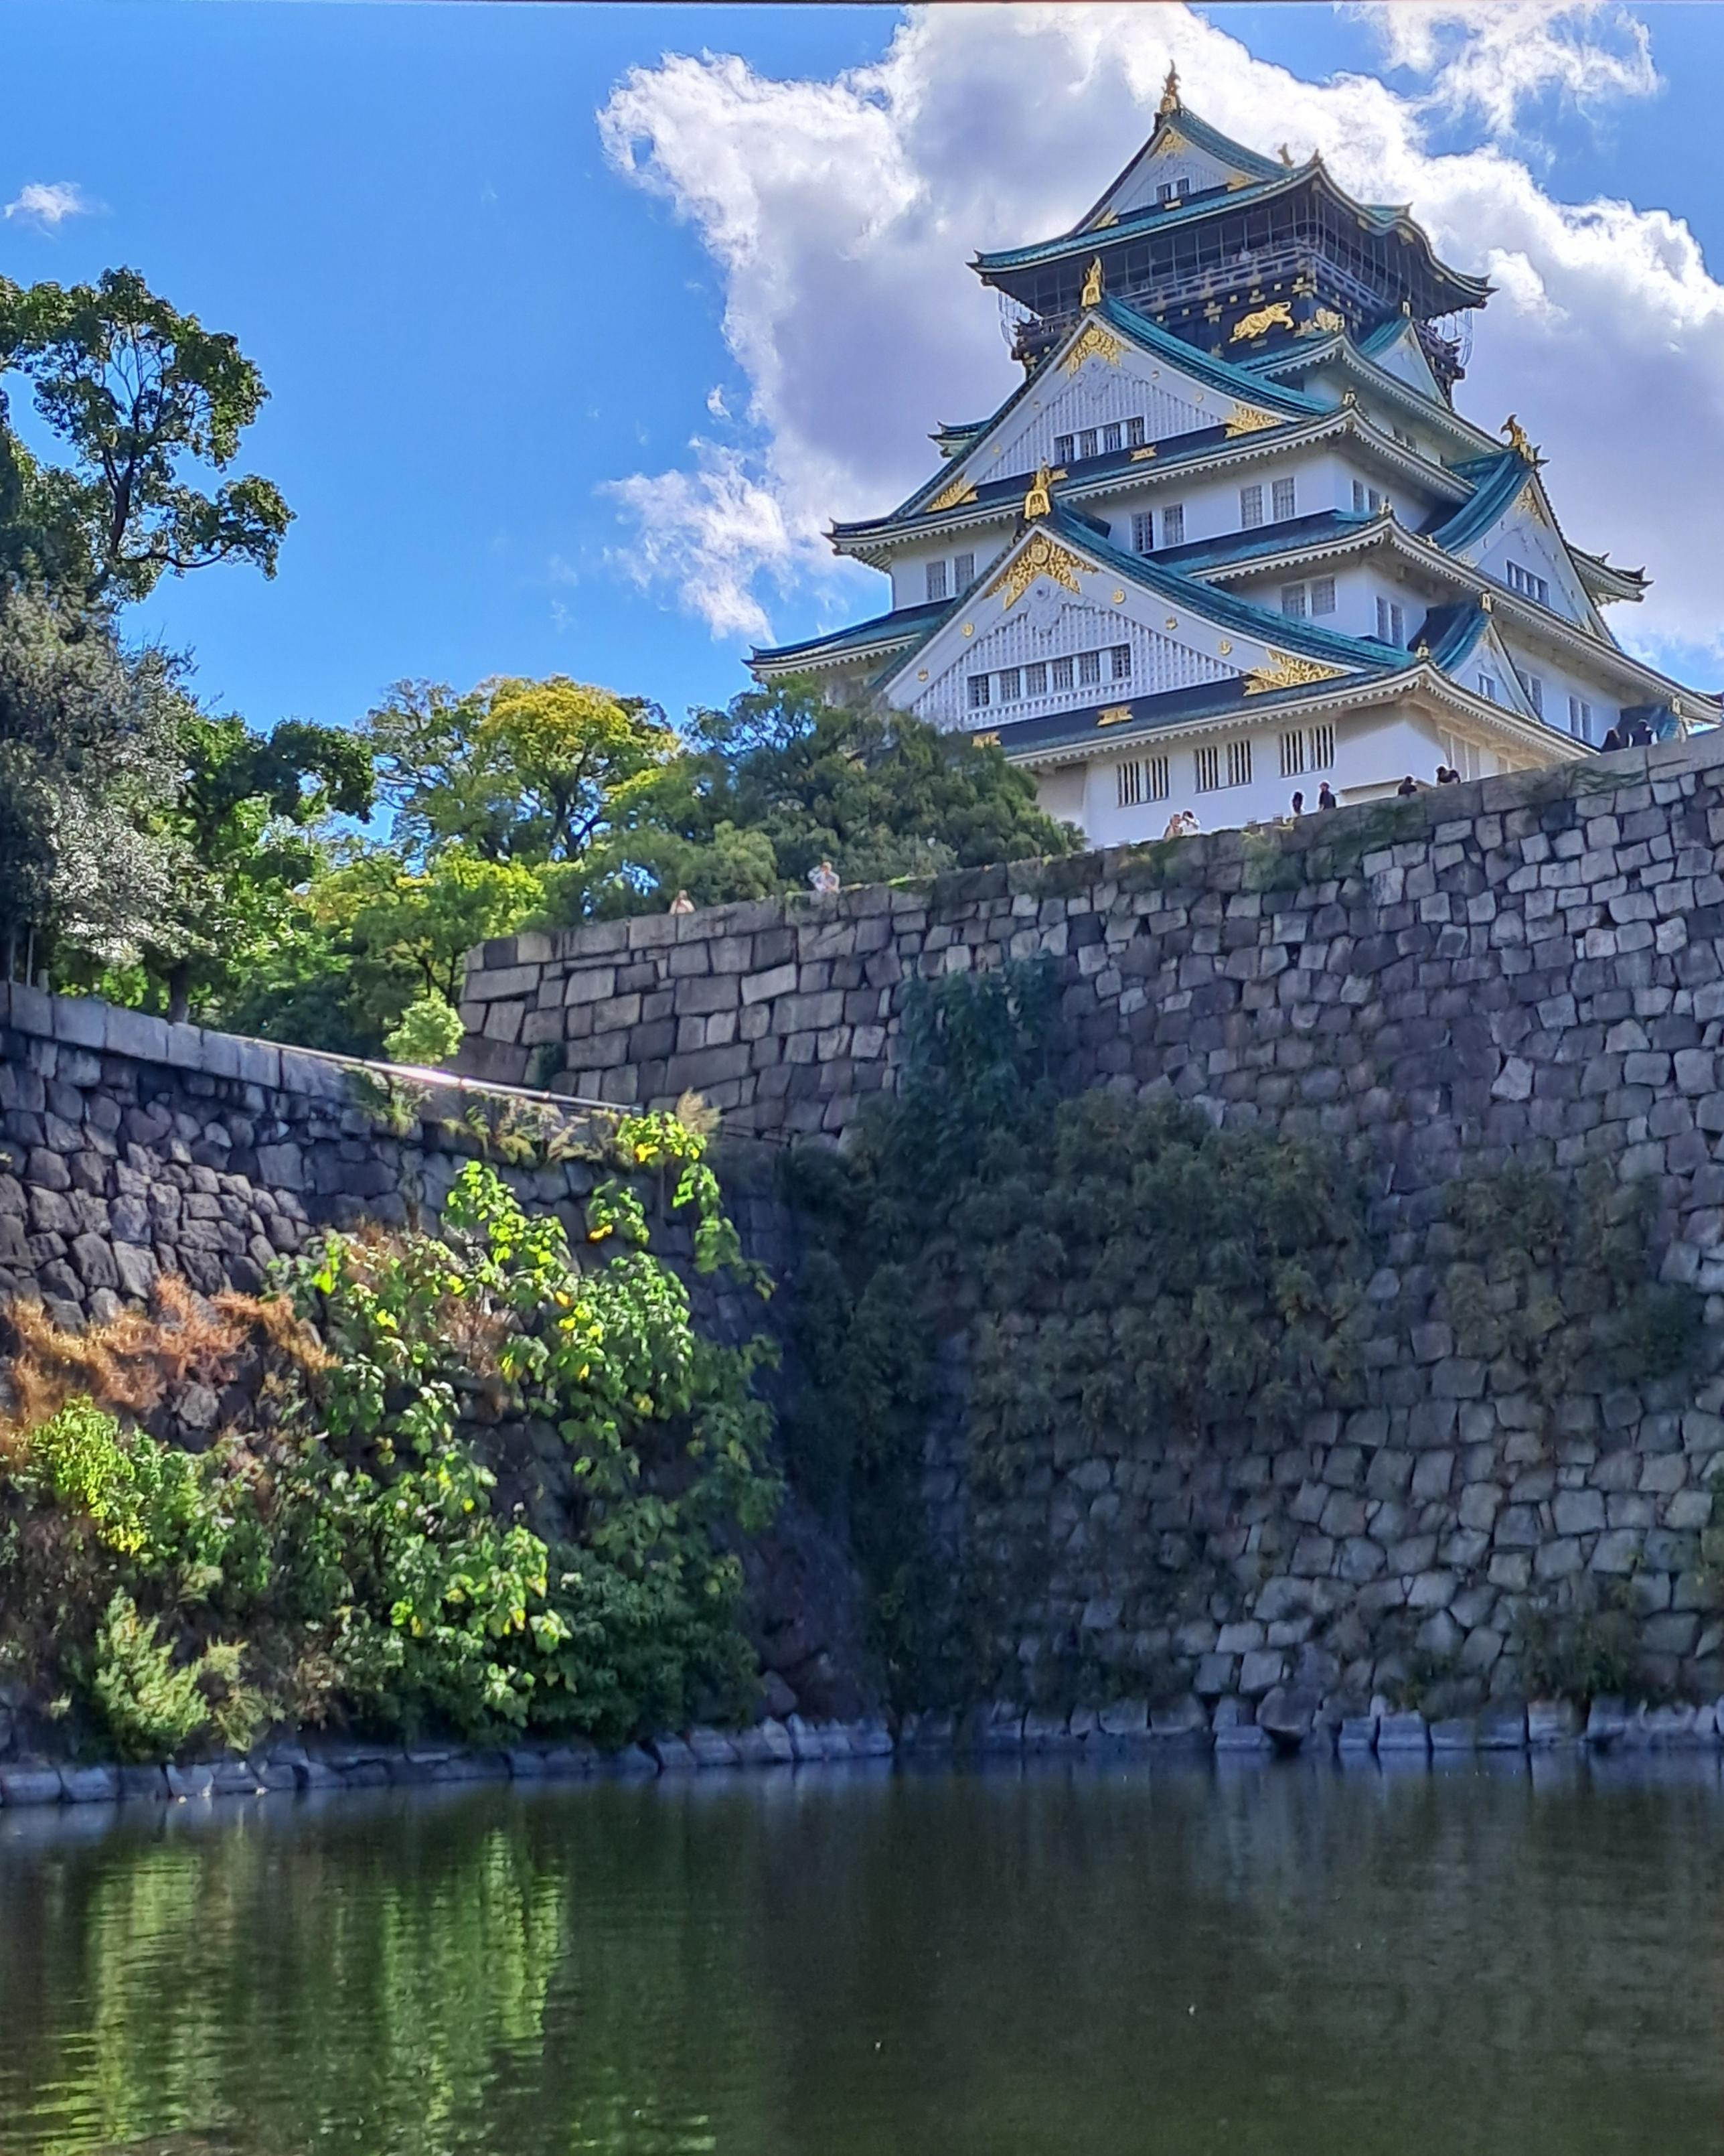
오사카부 도시 기능
간사이(関西)지방 교통의 중심지
철도노선과 도로로 일본 경제에서 매우 중요한 도시
상업중심지이며 GDP생산에 큰 비중을 차지
다양한 문화와 유적지로 여행지로 유명

Slide 42
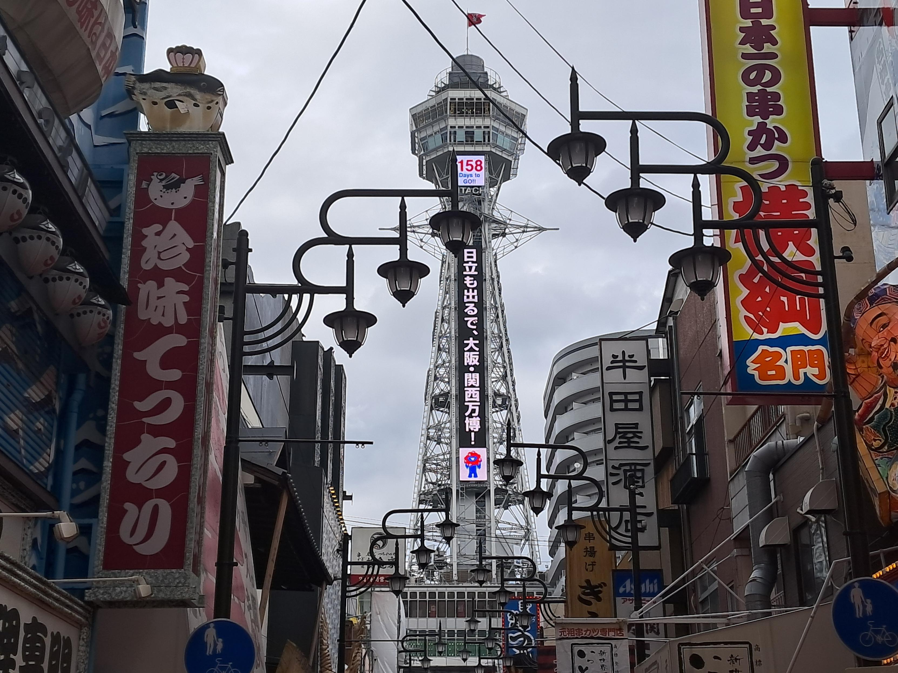
오사카부 주요 관광지
츠텐카쿠(通天閣)
-1912년 ‘하늘과 통하는 건물’
-1965년 재완공
-호젠지(法善寺)골목과 시텐노지(四天王寺)와
같은 역사적 건축물이 남아있는 곳

Slide 43
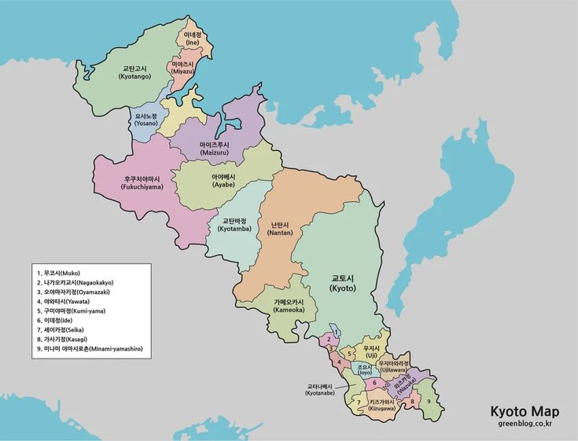
교토부(京都府)
간사이 지방 북쪽
도도부현에서 현(府)
인구 256만명
794년~1869년 일본의 공식 수도

Slide 44
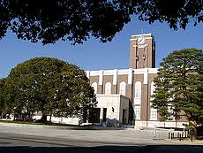
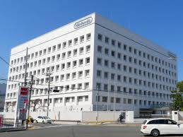
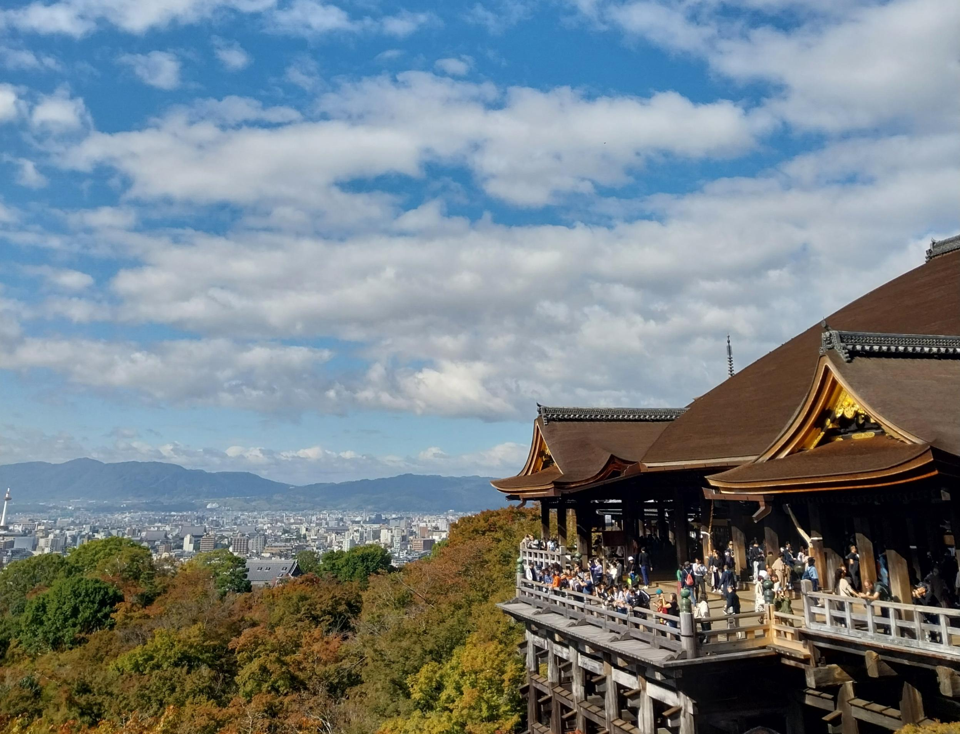
교토부 도시 기능
전기, 전자부품의 제조업과 IT기업으로 경제 활성화
전체 인구 중 학생 비율이 가장 높은 곳
역사, 문화적으로 유명
관광업이 교토 총 생산량 10%

Slide 45
교토부 주요 관광지
아라시야마 (嵐山)
-헤이안 시대부터 귀족들이 아름다움을 즐기기 위해 자주 찾던 곳
-도게츠교(渡月橋): ‘달이 다리 위로 건거가는 것 같다’ 말한 데서 유래
-텐류지(天龍寺): 고다이고 천황을 모시기 위해 설립한 사찰

Slide 46
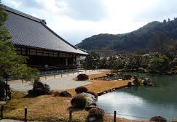
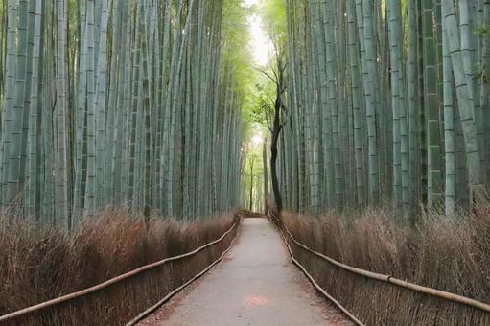
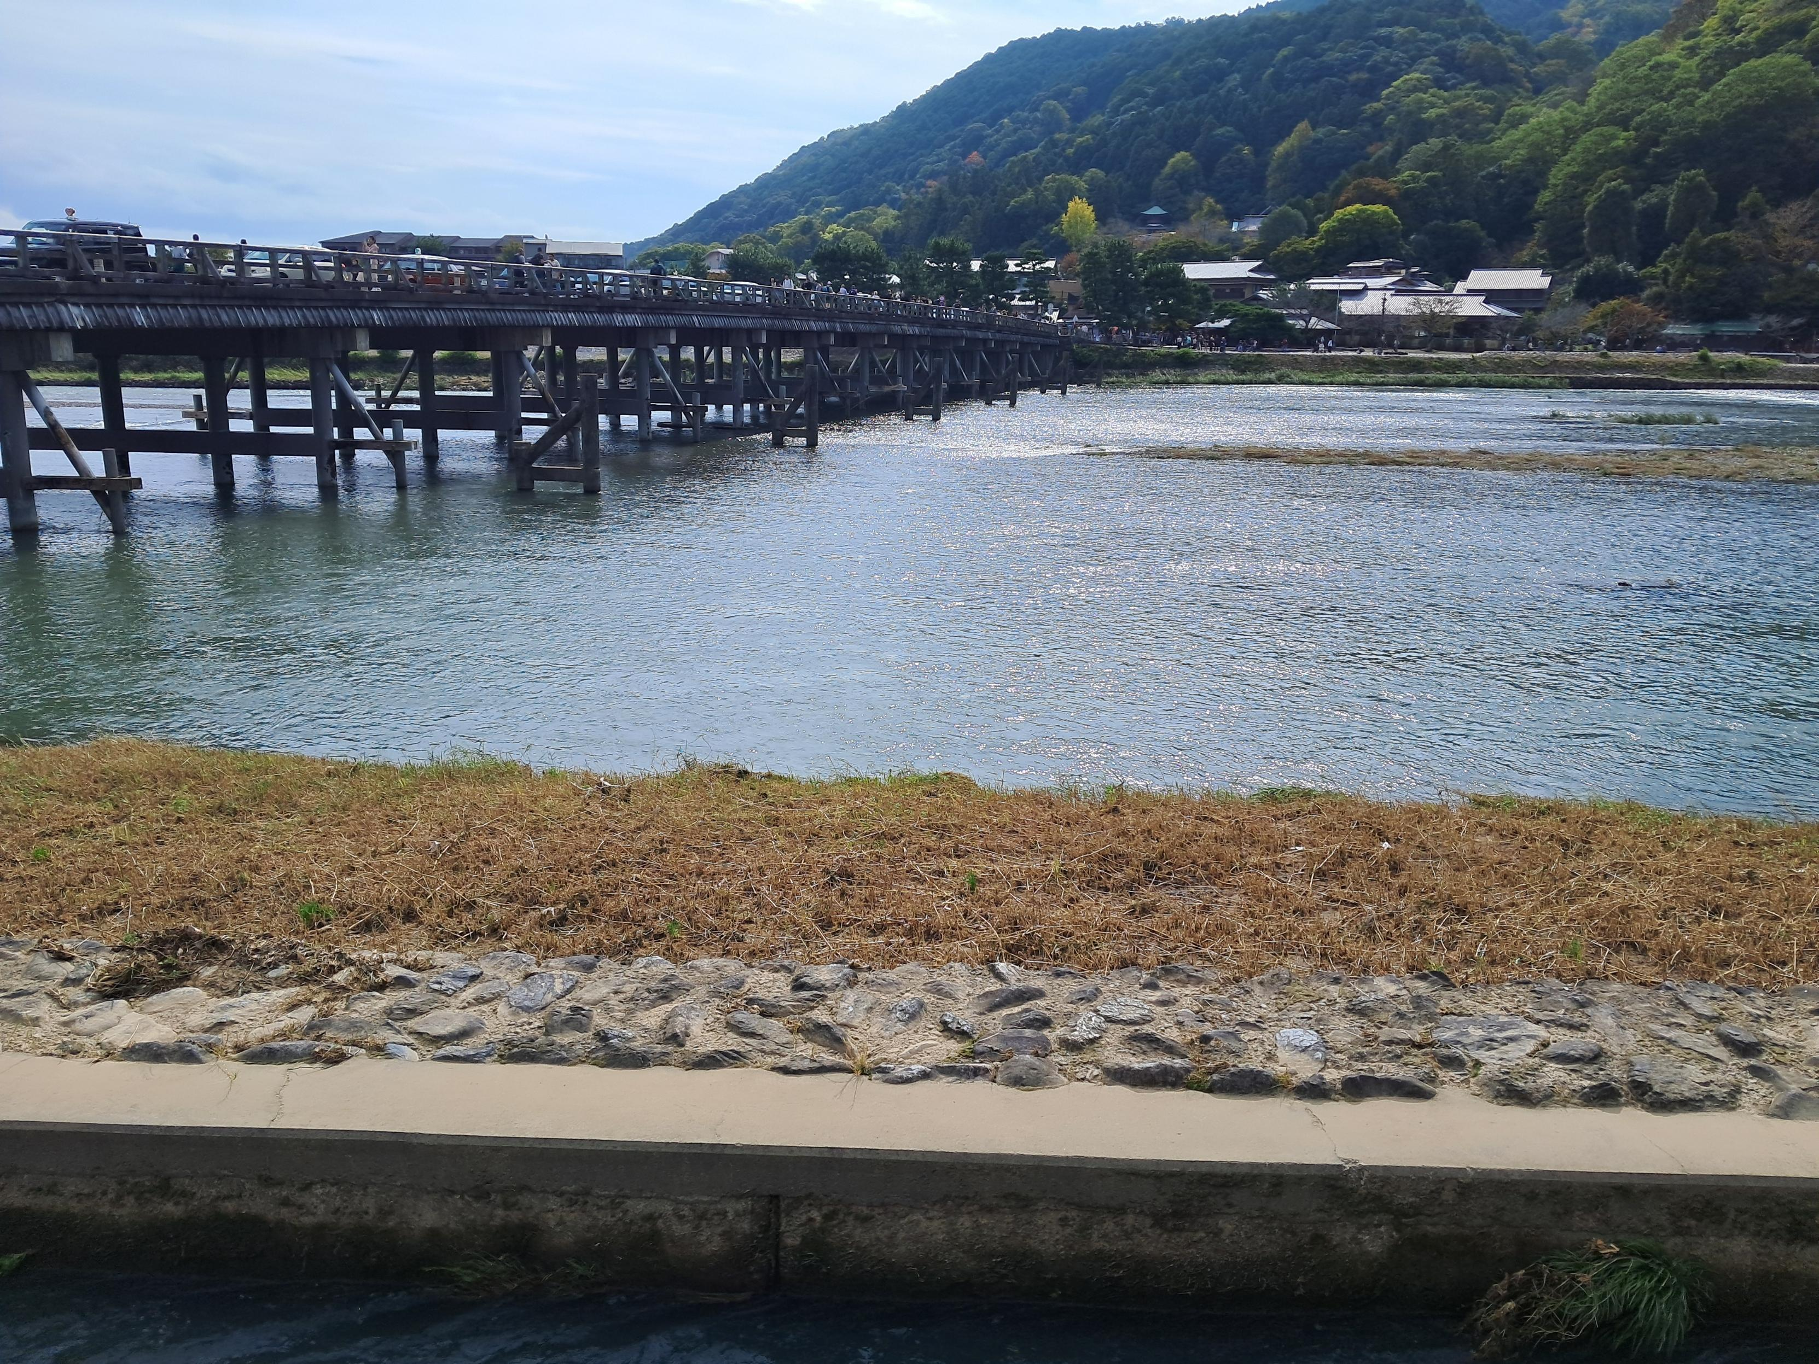
교토부 주요 관광지
텐류지(天龍寺) 대나무숲(竹林、ちくりん) 도개츠교(渡月橋)
아라시야마 (嵐山)

Slide 47
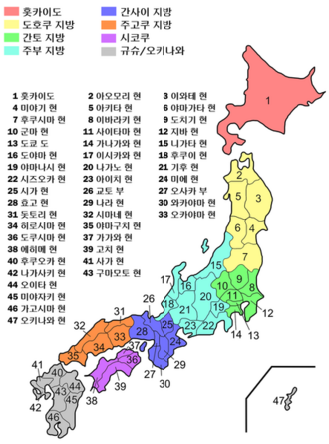
43개의 현(県)
청사 소재지 이름에서 나오는것이었으며
몇몇 일부는 소재지의 이름과 다른 명칭을 취함
43개 현 중 인구가 가장 많은 주요 현
-가나가와현
-아이치현
-사이타마현

Slide 48
주요 현 도시기능
가나가와현
-도쿄의 서쪽 지방 항구도시
-석유화학, 철강, 조선 등 중공업
아이치현
-도쿄와 오사카 사이에 위치
-자동차 산업, 항공 산업의 중심지
사이타마현
-농업지역이였지만 신도시 개발로 주거와 상업 발달
-정부청사가 들어와 도쿄를 연결하는 교통시설 확충

Slide 49
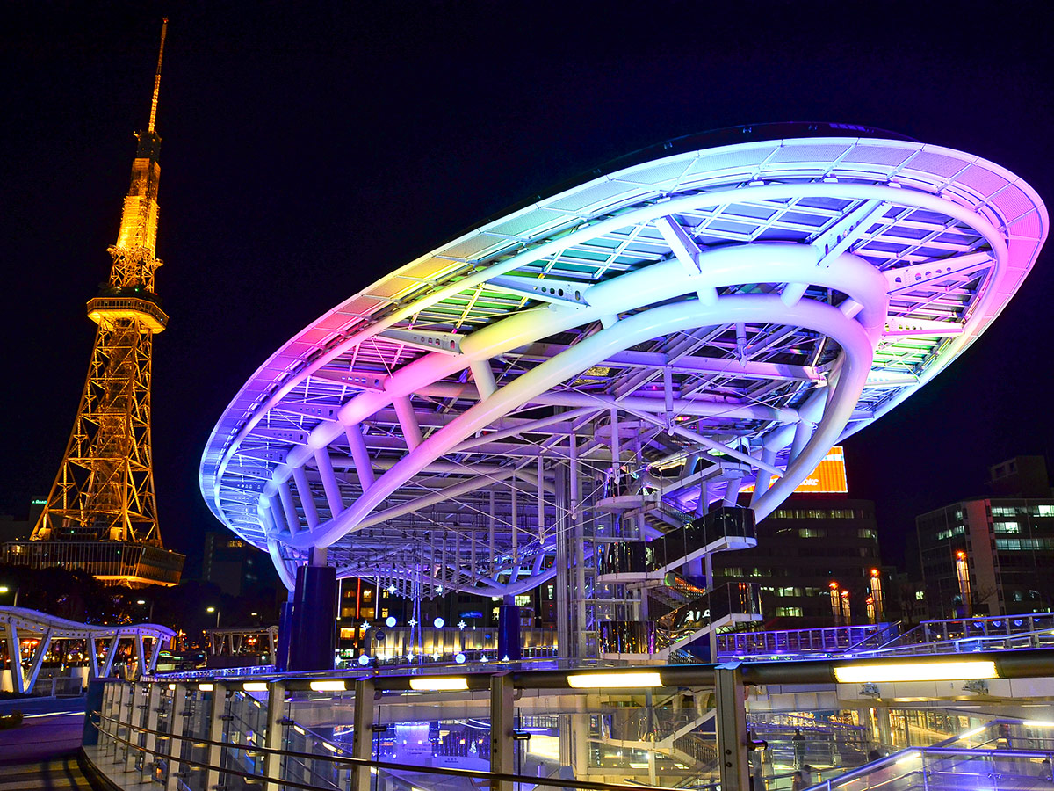
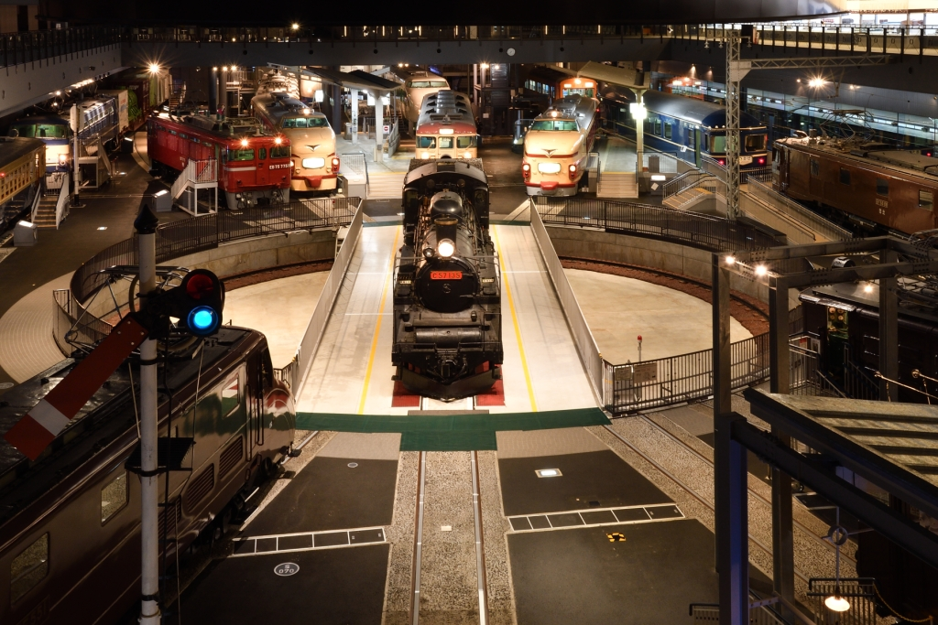
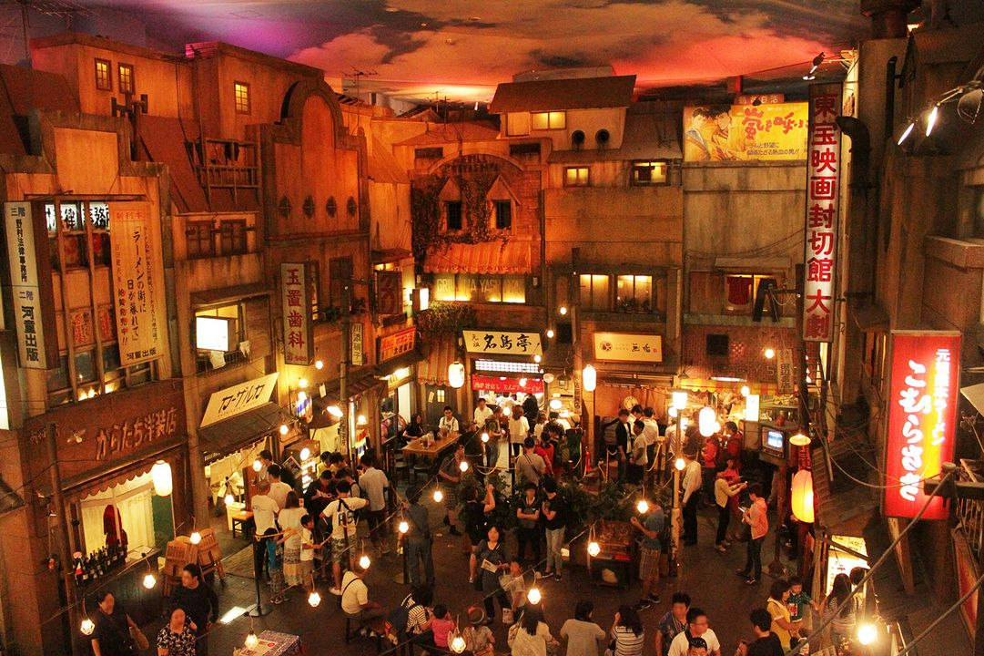
주요 현 관광지
가나가와현
-신요코하마 라멘 박물관
-조각의 숲 미술관
아이치현
-나고야항수족관
-나고야 성
-아쓰타 신궁
사이타마현
-철도 박물관
-카와고에 히카와신사

Slide 50
ありがとうございます

